Slide 1
第4章 Modbus
主讲教师：张筱磊

Slide 2
第4章 Modbus
4.1 概述

Slide 3
4.1 概述
ModbusTM协议由Modicon在1978年发明，其使用RS232接口，在控制器与传感器之间通信控制数据。目前，Modbus是自动化设备中支持最多的协议；
Modbus使用客户端/服务器方式通信，实施简单，可在任意计算机系统（CPU，微处理器等）上运行，添加新节点时无需复杂配置工具，无需专利设备或软件；
Modbus商标属于Schneider电气，但Modbus与Modbus/TCP标准被转给了Modbus.org社区，即标准可从网站自由下载。
Modbus是IEC标准与SAC标准；
Modbus协议栈（下页图）
Notes:
International Electrotechnical Commission (IEC)
Standardization Administration of China (SAC)

Slide 4
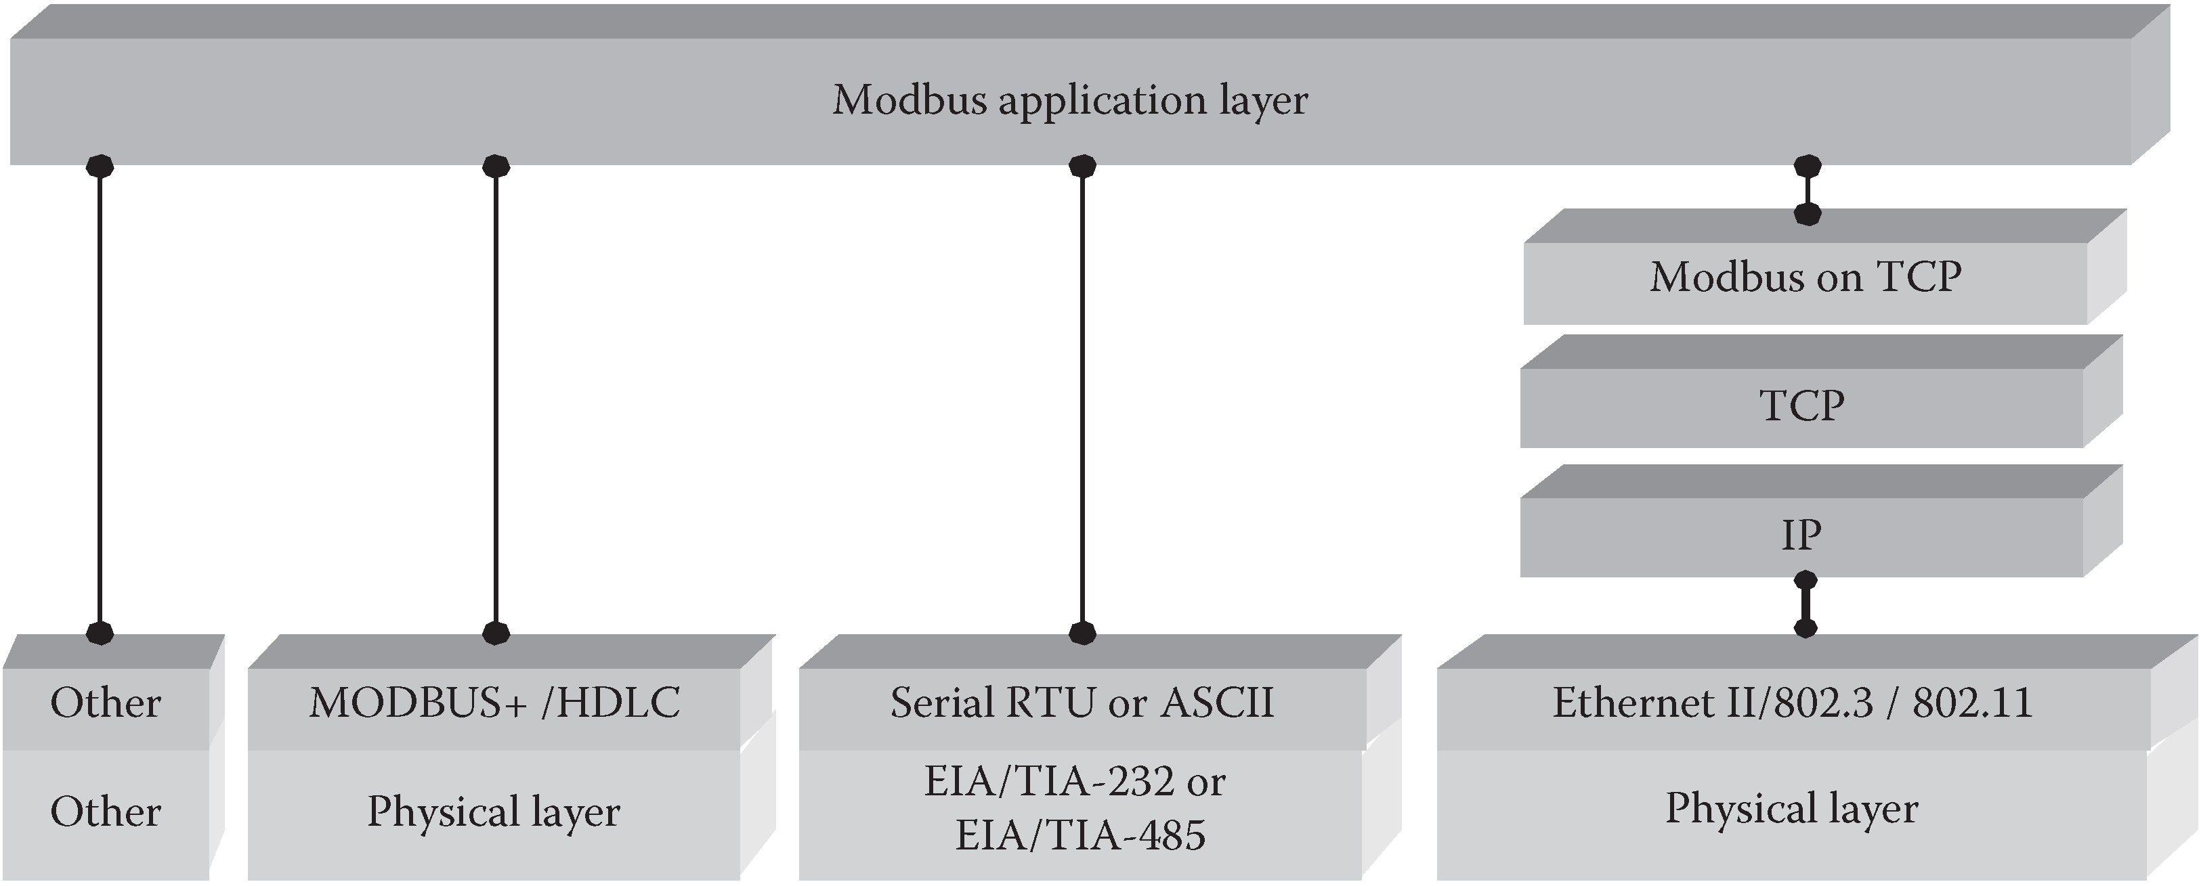
4.1 概述
Modbus协议栈
Notes:
HDLC：高级数据链路控制（High-Level Data Link Control或简称HDLC），是一个在同步网上传输数据、面向比特的数据链路层协议

Slide 5
第4章 Modbus
4.1 概述
4.2 Modbus协议

Slide 6
4.2 Modbus协议
1. 客户端/服务器通信简介
通信由客户端向服务器发送请求开始，实现传输信息、执行指令或其他功能；
服务器收到请求后，执行指令或准备数据，随后响应客户端，指令已执行或返回请求数据；
系统响应时间受限于两个因素：客户端发送请求/接收响应时间，服务器在特定时间内应答的能力；
设备中可以实现Modbus客户端服务、Modbus服务器服务（或同时实现两种服务）；
一个客户端可以同时向一个或多个服务器发起消息请求，一个服务器也可以同时响应一个或多个客户端请求；
服务器与客户端消息：服务器与客户端传递的消息通过APDU结构定义

Slide 7
4.2 Modbus协议
Modbus客户端服务
实现Modbus客户端服务的设备可以向实现服务器服务的设备发起消息请求，使得客户端可以与远程设备交换数据或向远程设备发送指令；
Modbus服务器服务
实现Modbus服务器服务的设备可响应任一Modbus客户端， Modbus服务器服务允许设备向远程设备开放其内部以及I/O数据的读写，同时允许执行其他指令；
专用客户端与服务器服务
市场上的许多设备已将有用的Modbus功能打包，通过简单配置即可使用，如Modbus扫描器，其允许反复配置以及读写Modbus网络设备。

Slide 8


4.2 Modbus协议
2. 应用协议数据单元 – Application Protocol Data Unit
结构
Modbus协议数据单元（protocol data unit – PDU）包括两部分，编码场与数据场，如下图所示
在PDU的基础上增加单元标识符（Unit ID），其即为Modbus应用协议数据单元APDU，如下图所示

Slide 9
4.2 Modbus协议
单元标识符 – Unit ID
Unit ID为8位，Modbus的服务器服务通过Unit ID寻址，即ID分配给服务器，而不是客户端；
Unit ID可以表示服务器全部地址或部分地址，在两种情况下都要保证服务器地址唯一；
不是所有的Unit ID都用于表示地址，0为广播，248~254保留；
1~247为服务器地址，其响应消息中的Unit ID也为服务器地址；
Unit ID为255表示：
服务器在传输层已经被标识，无需分配专用Unit ID；
服务器为网关，其只响应自身的请求；
Notes:
七层是物理层、数据链路层、网络层、传输层、会话层、表示层和应用层，modbus协议在网络层

Slide 10
4.2 Modbus协议
编码场 – Code Field
编码场用于保存请求服务器服务的功能码，以及被请求服务响应成功或失败的信号（广播请求无响应）；
功能码用于表示被请求服务的编码，范围0x01~0x7F，0x00无效，0x80~0xFF为异常响应保留；
被请求服务成功响应时，响应编码场与请求编码场相同；
被请求服务失败时，请求编码场与0x80做OR，结果放入响应编码场返回，此返回值称为异常；
编码场为8位；

Slide 11
4.2 Modbus协议
数据场 – Data Field
数据场保存请求的附加功能信息，以及功能请求的响应结果；
对于成功请求，数据场为请求信息；
对于失败请求，数据场为异常码；
数据场大小为0~256字节，由编码场的值确定；
Notes:
数据场最大256字节的原因：Modbus首先在串行通信网络上实现，
RS485的帧为256字节=1字节unit id+编码场1字节+数据场+CRC2字节；

Slide 12
4.2 Modbus协议
3. 客户端、服务器间的交互
从网络角度看有两种交互形式，广播与单播；客户端发起一个请求，随后开始等待应用相关的超时等待；
若交互形式为广播，则超时被称为转向滞后，从而没有响应，客户端等待指定的超时后，发起另一次请求；
若交互形式为单播，则超时被称为响应超时，可能出现：
通信错误，服务器无法收到请求，客户端在等待响应时超时；
服务器收到请求、处理后（成功或失败）发起响应，随后通信错误，客户端在等待响应时超时；
服务器收到请求，成功处理，发起响应且在超时之前被收到；
服务器收到请求，处理失败，发起响应且在超时前被收到。

Slide 13
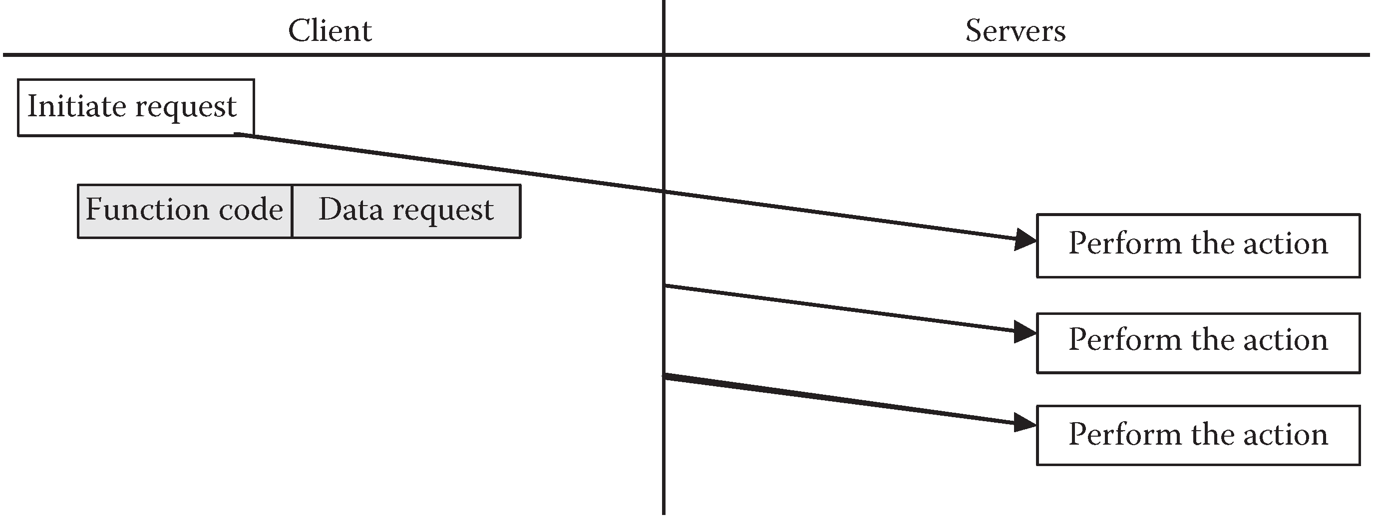
4.2 Modbus协议
Modbus广播操作

Slide 14
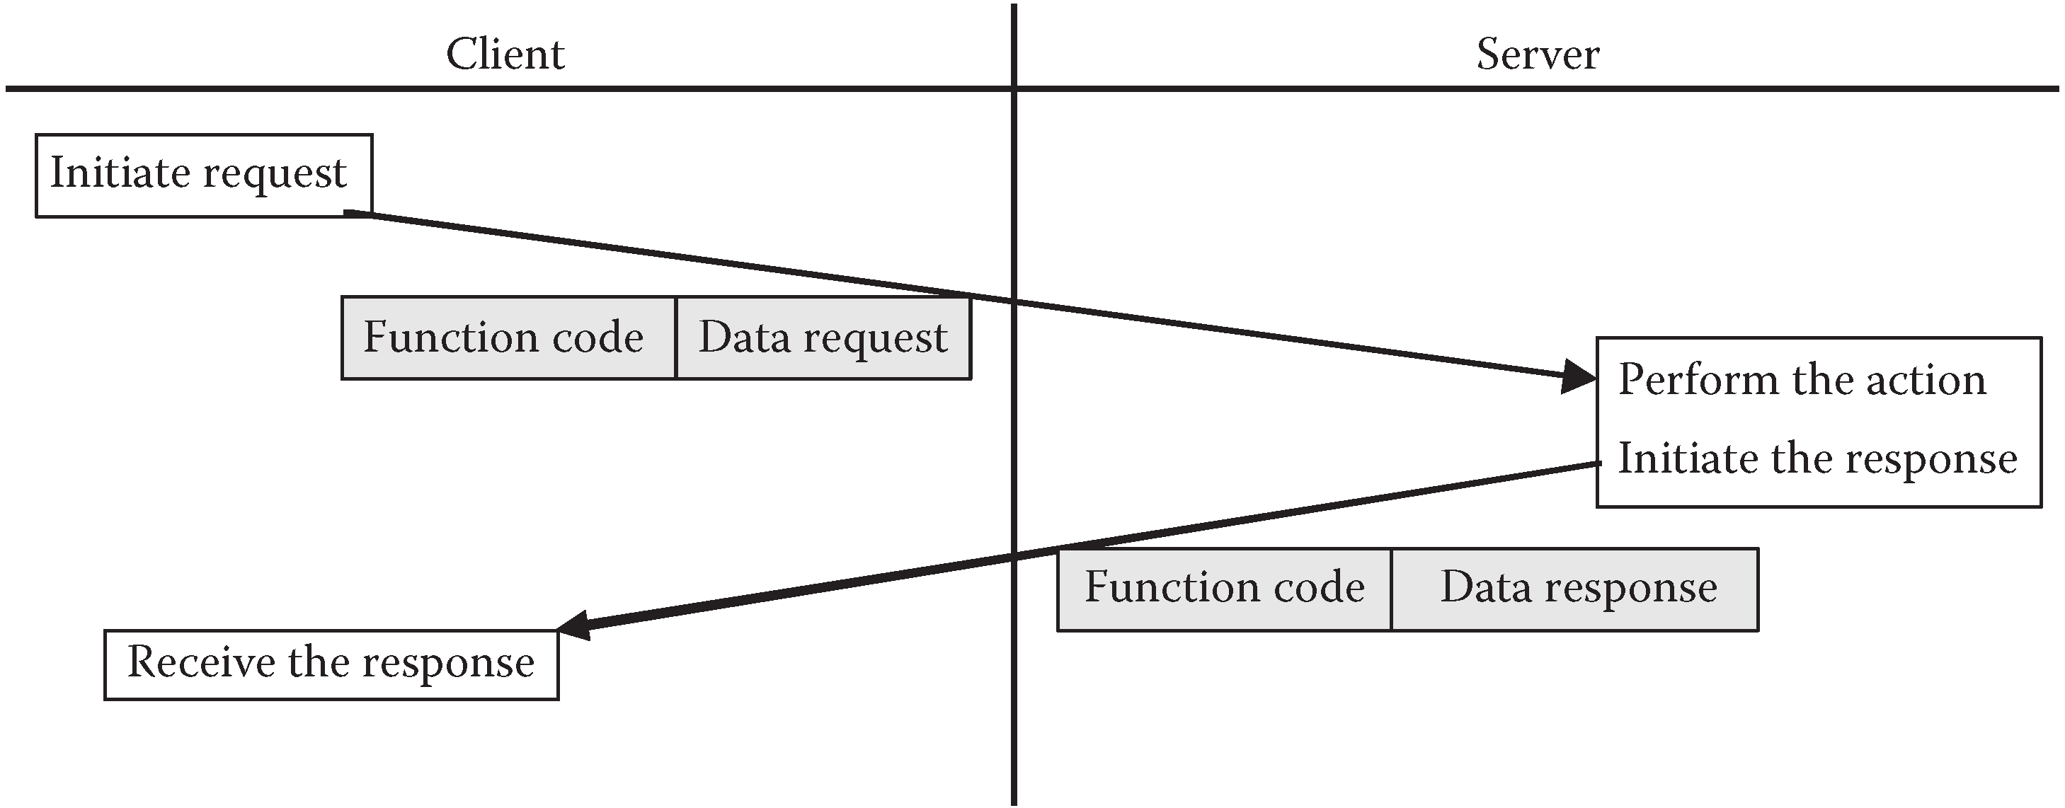
4.2 Modbus协议
Modbus单播正常

Slide 15
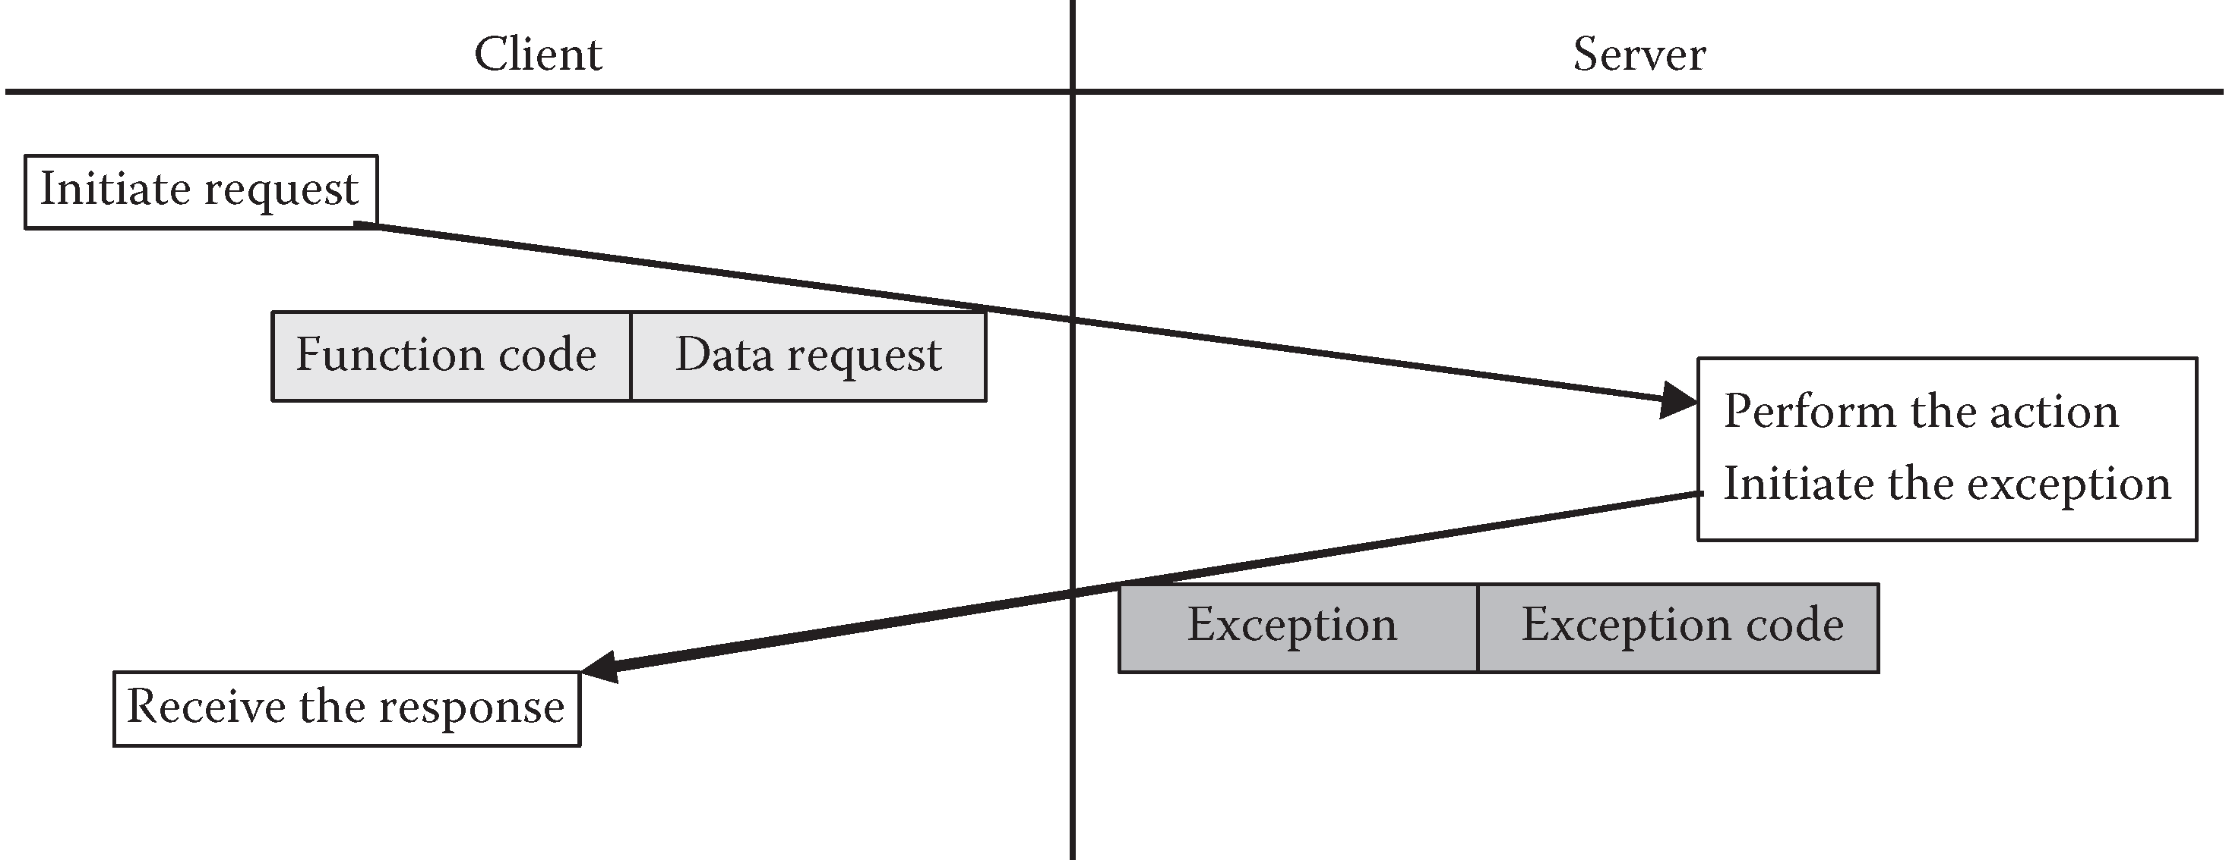
4.2 Modbus协议
Modbus单播异常

Slide 16
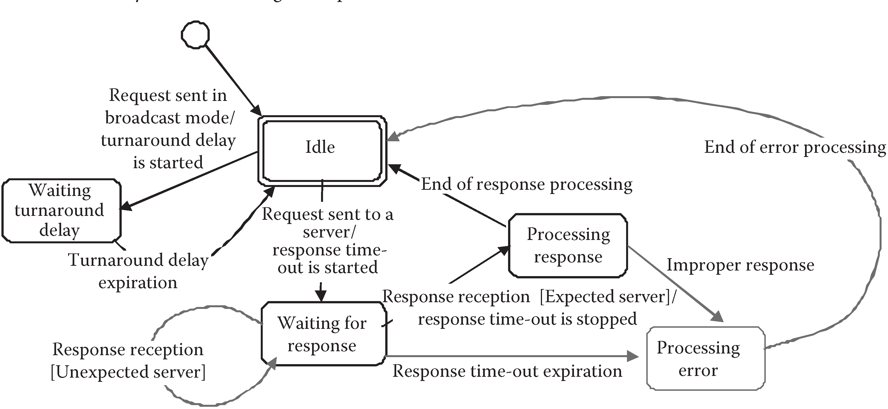
4.2 Modbus协议
Modbus客户端状态机

Slide 17
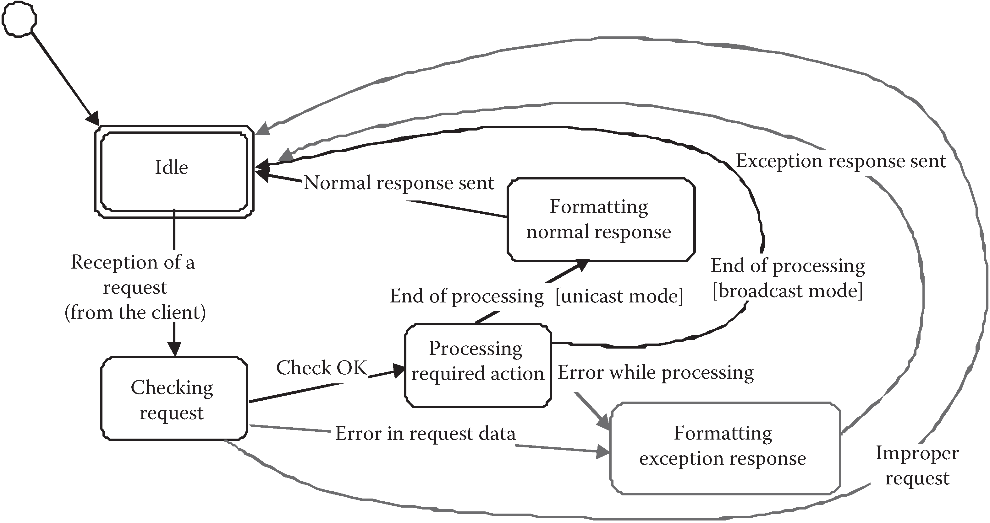
4.2 Modbus协议
Modbus服务器状态机

Slide 18
4.2 Modbus协议
4. 数据类型
数据类型
离散型，单bit，只读，值由I/O系统提供，由服务器应用对二值对象进行建模、操作，客户端用户只能测量无法改写；
线圈型，单bit，读写，值可由客户端应用改写；
输入寄存器型，16bit，只读，值由I/O系统提供，由服务器应用对模拟量对象进行建模、操作，客户端只能测量无法改写；
保持寄存器型，16bit，读写，值可由客户端应用改写；
记录与文件
记录数据类型，从客户端用户角度看，是特定类型的一组连续寄存器，由寄存器首地址与寄存器数量标识；
文件数据类型，由一组记录组成；

Slide 19
4.2 Modbus协议
5. 数据模型
离散型、线圈型、输入寄存器与保持寄存器类型被称为数据条目（data item），表示物理线缆上交换的内容，通常被映射到表上（实际的物理或逻辑模型由应用决定）；
对于上述数据条目类型，协议单次读写可以选择65536个条目，批量读写的数量取决于服务功能码；
设备中的真实物理存储区或逻辑含义与客户端/服务器数据条目间的关系由设备决定；
数据条目内容的含义由应用决定；
客户端/服务器服务功能码的数据条目地址，为从0开始的无符号数；

Slide 20
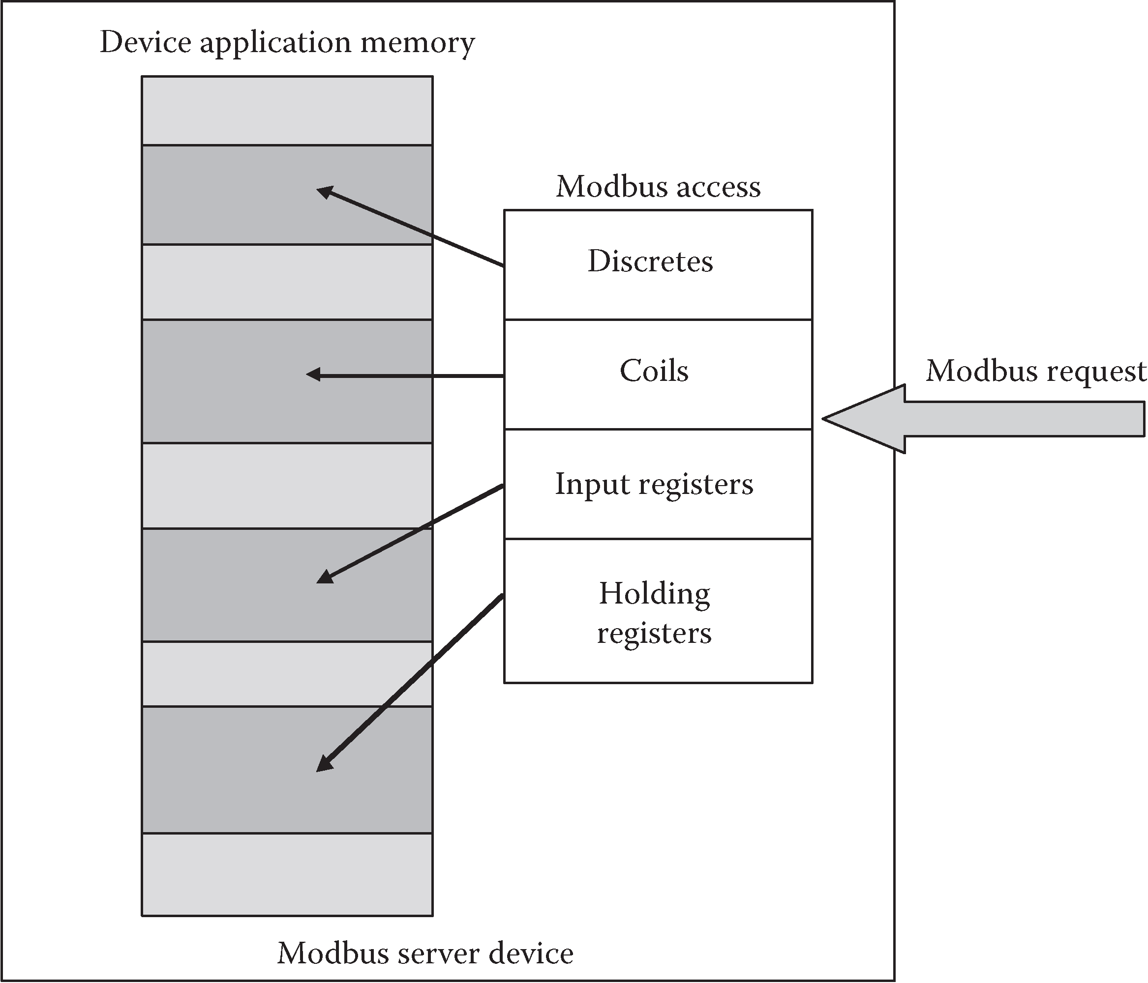
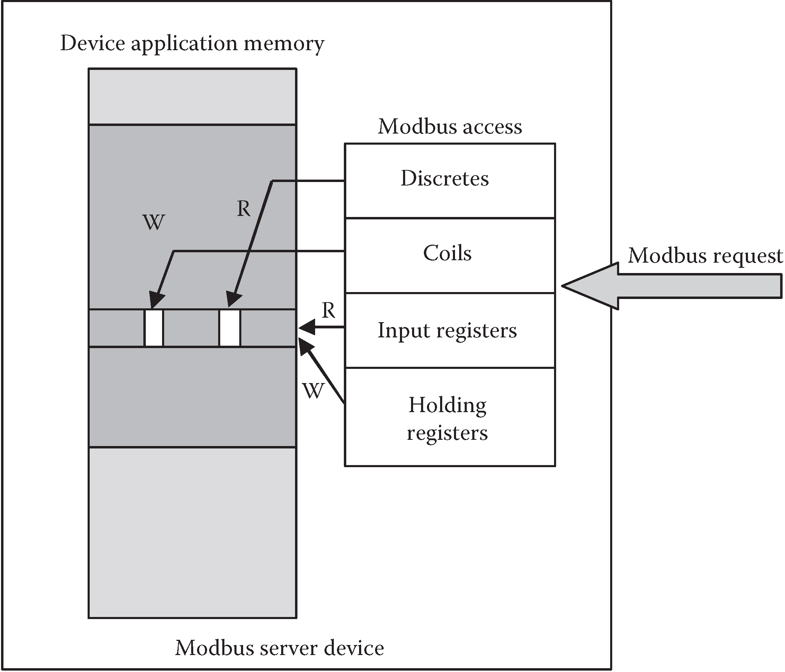
4.2 Modbus协议
数据条目表无重合
数据条目表有重合

Slide 21
4.2 Modbus协议
6. 功能码种类
功能码用于标识客户端/服务器所提供的服务；
某些功能码可进一步分为子码，存储于数据场中；
功能码可分为三类：
公共功能码，其被分配给标准服务或暂时保留以供未来扩展；
用户定义功能码，在实验室可控环境下，用于实验目的，不能用于开放环境，包括0x41~0x48以及0x64~0x6E两个范围；
保留功能码，被某些公司用于已停产的产品，不公开使用。

Slide 22
4.2 Modbus协议
7. 功能码
Modbus协议不强制要求实现任意功能码的子集；
分配给标准服务的功能码如下（功能码分配由Modbus.org管理）
功能码 | 描述
0x02 | 读离散量
0x01 | 读线圈
0x05 | 写单个线圈
0x0F | 写多个线圈
0x04 | 读输入寄存器
0x03 | 读多个保持寄存器
0x06 | 写单个保持寄存器
…… | ……

Slide 23
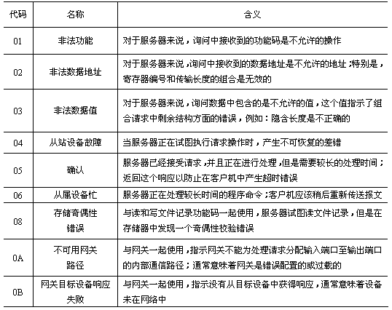
4.2 Modbus协议
8. 异常码
异常码保存
在异常响应
的数据场中。

Slide 24
4.2 Modbus协议
传输次序
Modbus在传输地址与数据时，使用big-endian方式，即先高位后低位；
如：传输16bit寄存器，值为0x1234，则先发送的字节为0x12，后发送的字节为0x34。

Slide 25
第4章 Modbus
4.1 概述
4.2 Modbus协议
4.3 串行通信线上的Modbus协议

Slide 26
4.3 串行通信Modbus协议
1. 概述
串行通信指的是EIA/TIA-485(RS485)或EIA/TIA-232(RS232)；
串行通信Modbus协议与OSI 7层模型的对应关系如下表
层 | ISO/OSI模型
7 | 应用层 | Modbus应用协议
6 | 表示层 | /
5 | 会话层 | /
4 | 传输层 | /
3 | 网络层 | /
2 | 数据链路层 | 串行通信Modbus协议
1 | 物理层 | EIA/TIA-485或EIA/TIA-232

Slide 27
4.3 串行通信Modbus协议
串行通信Modbus协议支持上层的客户端/服务器模式；
串行总线网络，某一时刻只能有一个客户端（网络配置例子见下页），（RS485允许多个客户端，但只能有一个是活动的）；
服务器地址可以使用单元标识符，网络最多247个服务器，每个服务器单元标识符唯一；RS232为点对点网络，尽管不需使用单元标识符寻址，但仍然需要指定；
数据交换使用APDU；
Modbus客户端/服务器状态机依然有效，但有特定的不当请求与不当响应；对于客户端状态机，不当响应指的是包含帧错误的响应，其被丢弃；对于服务器状态机，不当请求指的是帧错误或者无服务器地址，两种情况下请求都被丢弃；

Slide 28
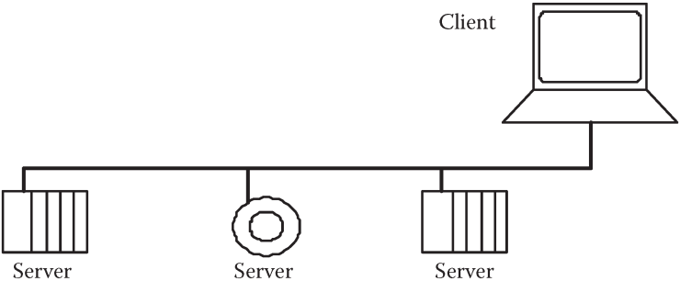
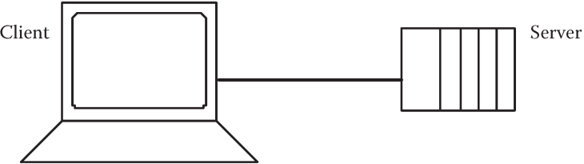
4.3 串行通信Modbus协议
RS485与RS232 Modbus网络拓扑

Slide 29
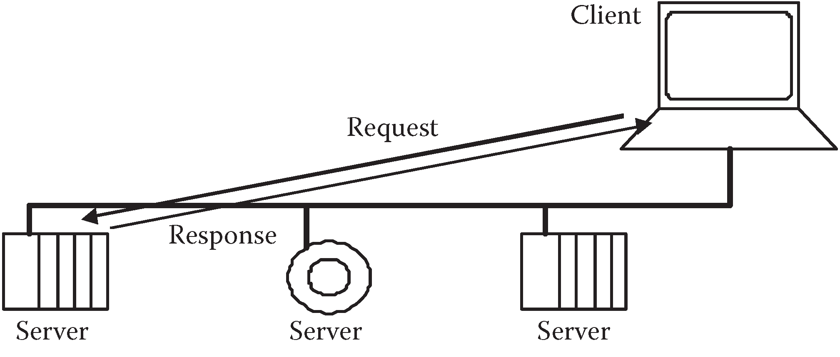
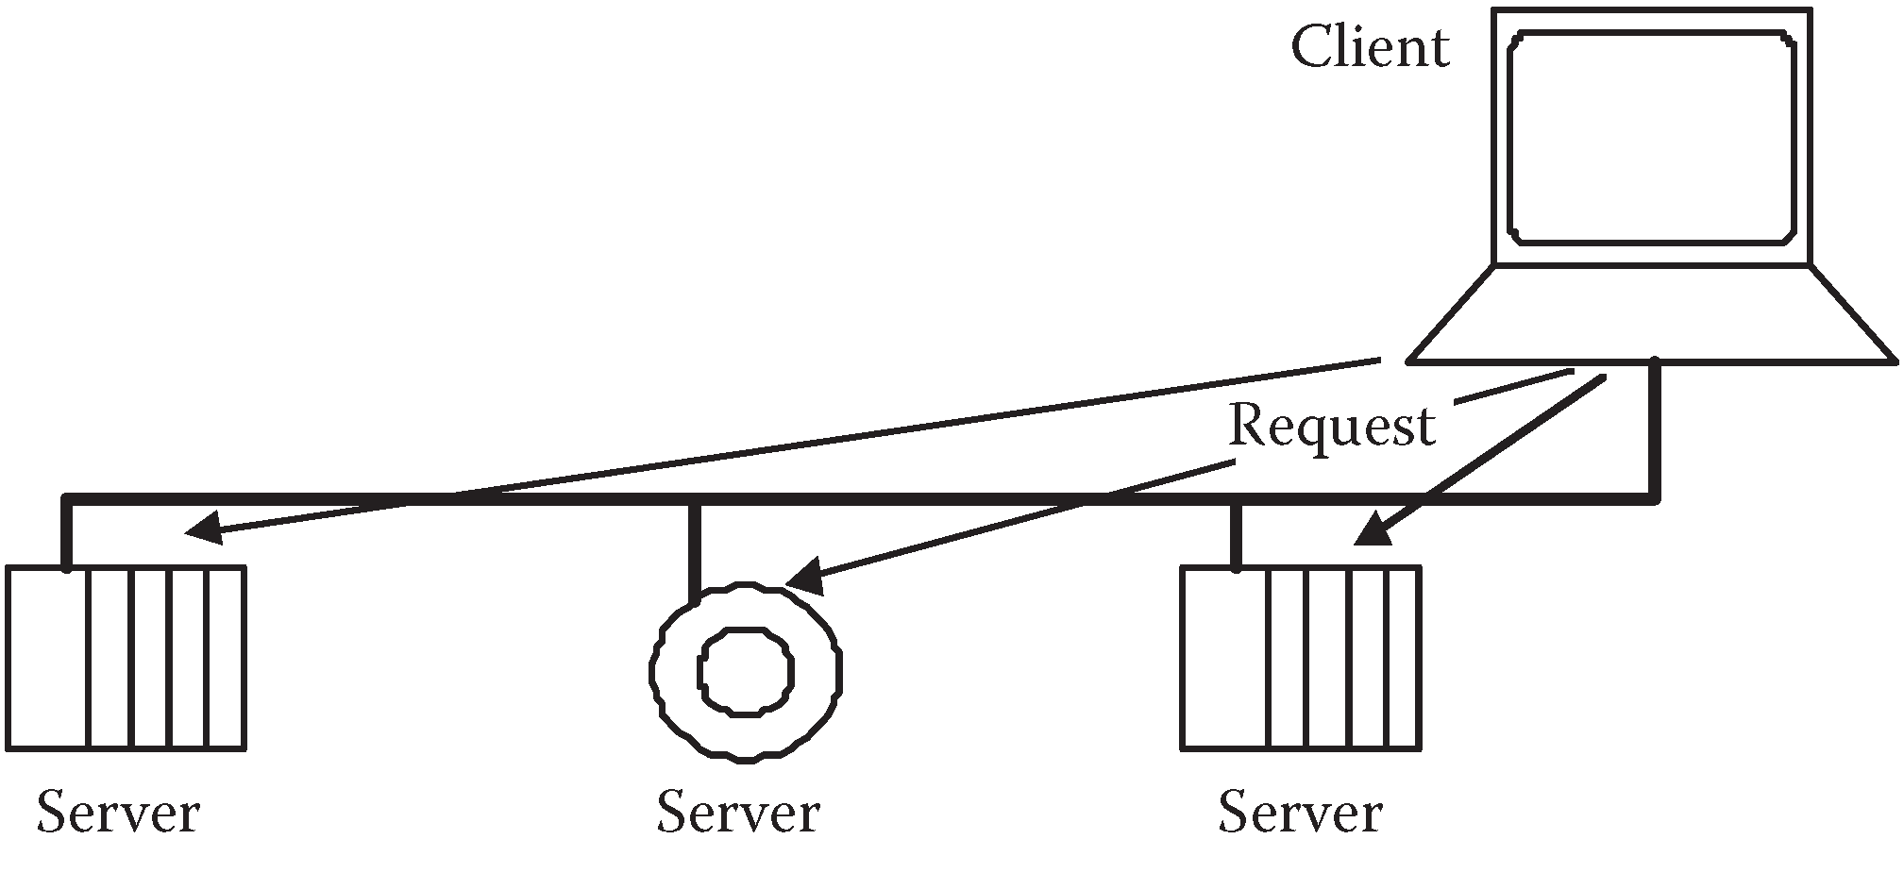
4.3 串行通信Modbus协议
串行总线上的单播与广播通信

Slide 30
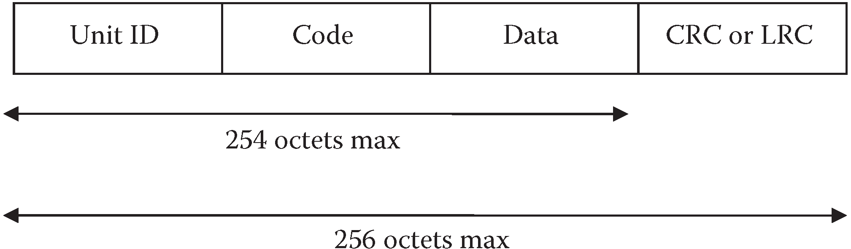
4.3 串行通信Modbus协议
2. Modbus串行总线协议数据单元PDU
Modbus串行总线PDU在原APDU的基础上增加了一个错误校验场
错误校验场2个字节，采用CRC或LRC校验；
Notes:
LRC纵向冗余校验

Slide 31
4.3 串行通信Modbus协议
3. Modbus串行总线传输模式
Modbus串行总线使用两种传输模式，RTU模式与ASCII模式；
RTU模式效率更高但实现稍复杂，ASCII模式简单；
Modbus上的所有设备必须使用相同的传输模式与串口参数。
4. RTU传输模式
特点
RTU模式下，消息的每个字节都由1个字符传输；相同波特率下，RTU模式下的数据吞吐量大于ASCII模式；
线缆上传输的位序列包括1个起始位、8个数据位、1个奇偶校验位（也可没有）以及1个停止位（无奇偶校验时为2位）；
起始 | 1 | 2 | 3 | 4 | 5 | 6 | 7 | 8 | 校验 | 停止
报文位序列格式
Notes:
RTU -- remote terminal unit
ASCII -- American Standard Code for Information Interchange

Slide 32
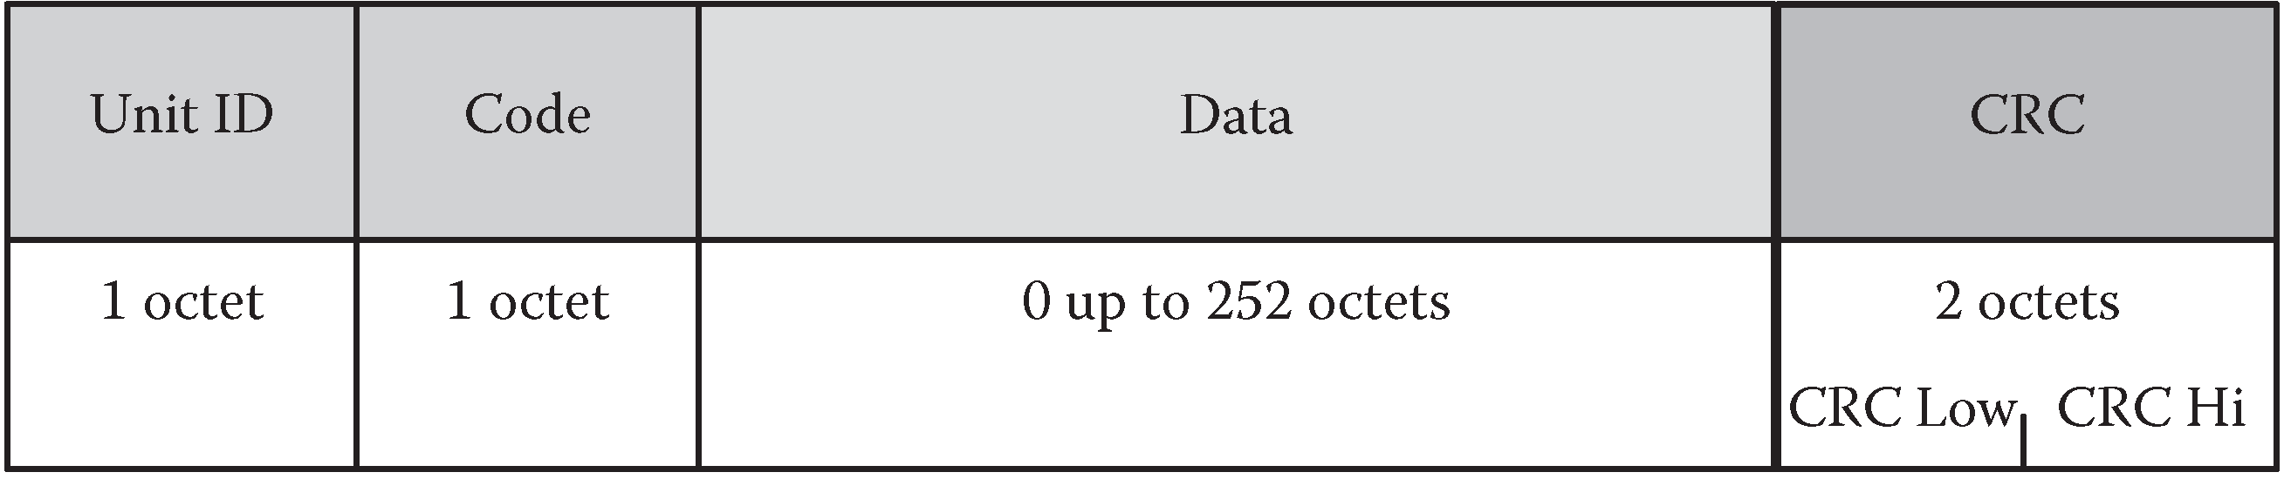
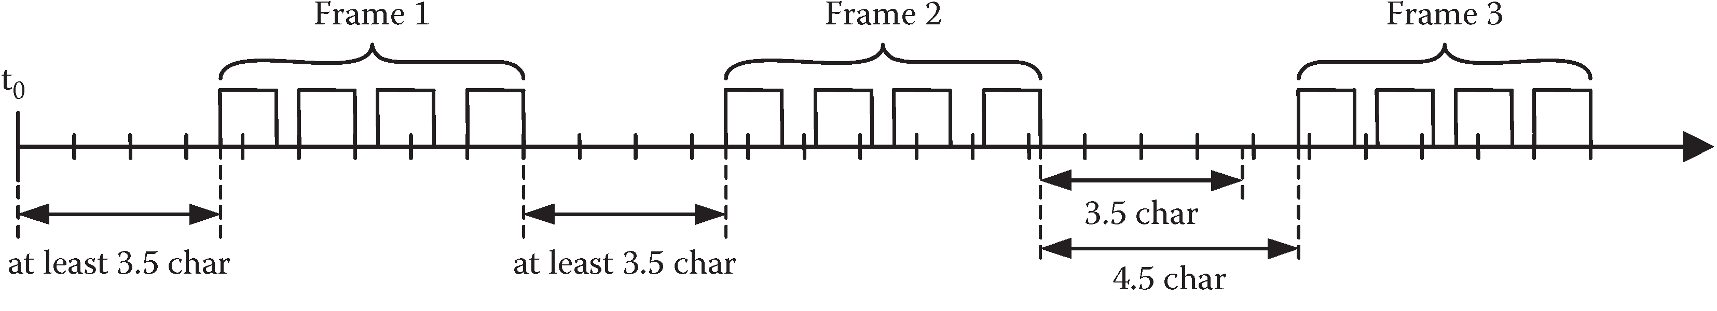
4.3 串行通信Modbus协议
Modbus消息RTU帧格式
Modbus消息的RTU帧最多为256字节，RTU 帧格式如下图
RTU模式下的消息帧之间最少间隔3.5个字符；

Slide 33
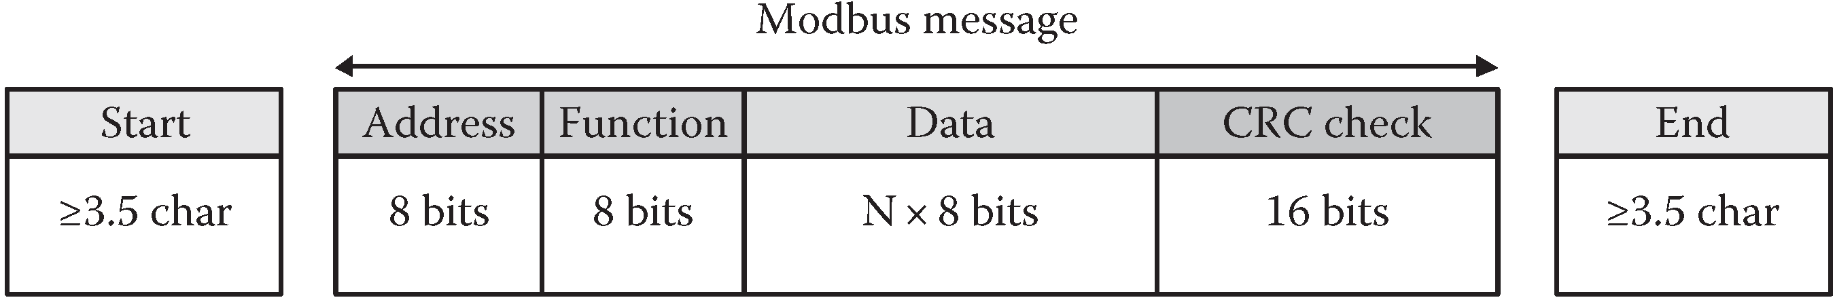
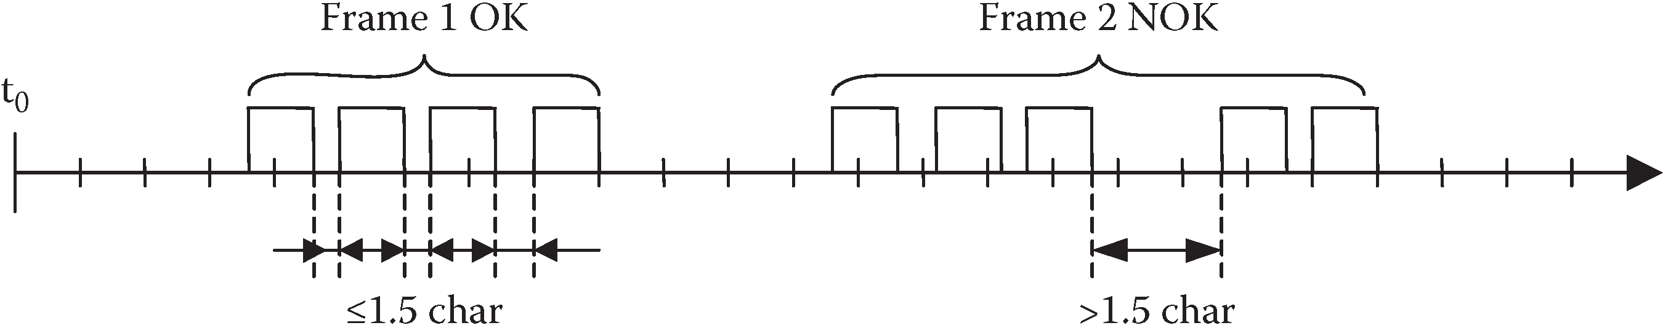
4.3 串行通信Modbus协议
整个消息必须以字符流的形式连续传输；
如果传输消息帧中字符的间隔大于1.5个字符，则认为此消息帧不完整且应舍弃。

Slide 34
4.3 串行通信Modbus协议
5. ASCII 传输模式
特点
在ASCII模式下，消息传输每个字节需要两个字符；（例如，消息0x5B，传输为0x35=5，0x42=B 对应ASCII字符）
线缆上传输的位序列包括1个起始位、7个数据位、1个奇偶校验位（也可没有）以及1个停止位（无奇偶校验时为2位）；
校验方法为纵向冗余校验（LRC）；
起始 | 1 | 2 | 3 | 4 | 5 | 6 | 7 | 校验 | 停止
报文位序列格式

Slide 35
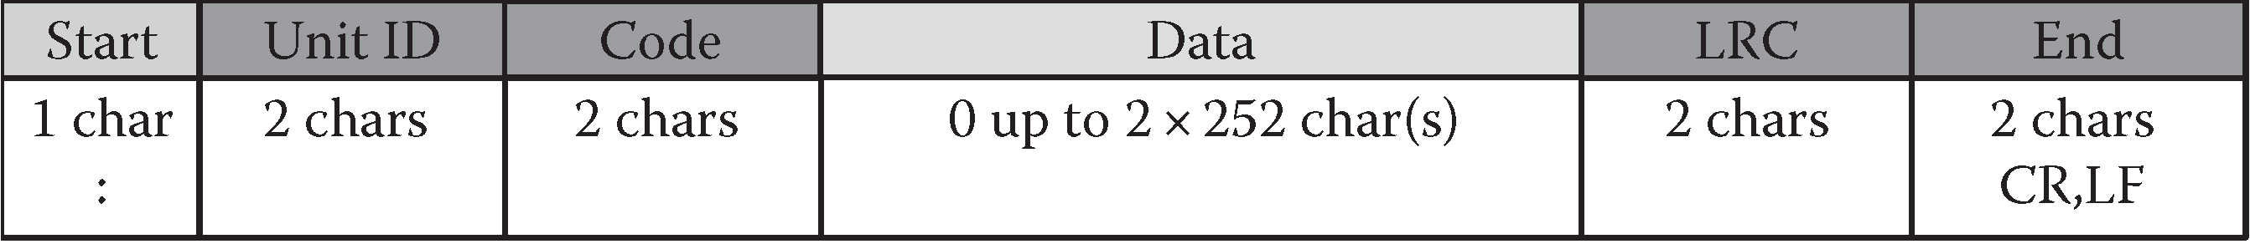
4.3 串行通信Modbus协议
Modbus消息ASCII帧格式
Modbus消息以特定的ASCII字符作为帧起始与帧结束；
起始字符为冒号(:)（ASCII 3A），结束字符为回车换行(CR, LF)（ASCII 0D，0A）；消息帧中允许传输的字符为十六进制0~9, A~F, 总线上的节点检测到冒号后，即开始解码后继接收到的字符，直至检测到消息帧尾为止；
消息帧中字符间的时间间隔最大1s，若超过，则认为出错；
消息的每个数据字节需要两个字符编码，因此ASCII模式的数据场最大长度为RTU模式的两倍；

Slide 36
第4章 Modbus
4.1 概述
4.2 Modbus协议
4.3 串行通信线上的Modbus协议
4.4 Modbus/TCP

Slide 37
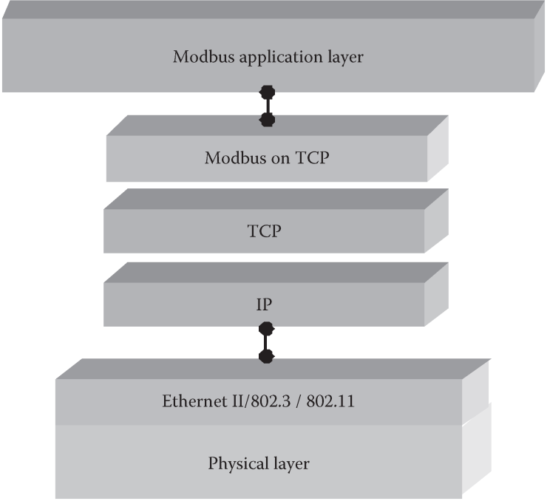
4.4 Modbus/TCP
1. 协议栈与层次结构
层 | OSI模型
7 | 应用层 | Modbus应用协议
6 | 表示层 | /
5 | 会话层 | /
4 | 传输层 | TCP
3 | 网络层 | IP
2 | 数据链路层 | Ethernet II/802.3/802.11
1 | 物理层
Notes:
EthernetII/802.3 以太网
802.11 无线

Slide 38
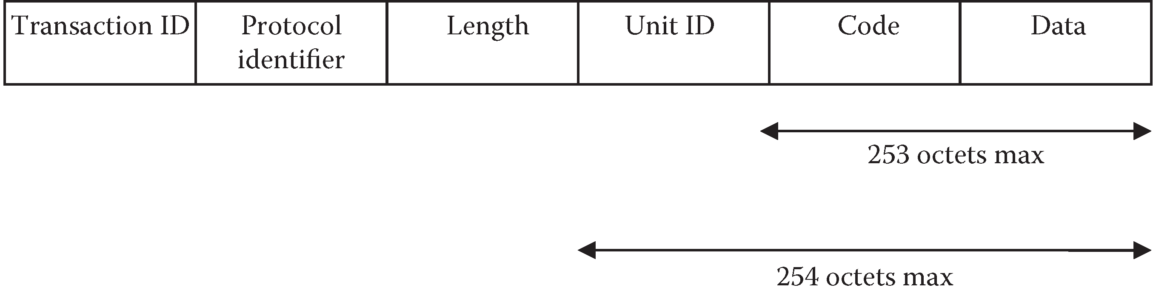
4.4 Modbus/TCP
2. TCP/IP PDU格式与参数
参数 | 长度 | 描述 | 客户端 | 服务器
Transaction ID | 2字节 | Modbus请求/响应传输的标识 | 客户端初始化 | 服务器回应请求在响应中返回
Protocol ID | 2字节 | 0=Modbus协议 | 客户端初始化 | 服务器回应请求在响应中返回
Length | 2字节 | APDU的字节长度 | 基于请求由客户端初始化 | 基于响应由服务器初始化

Slide 39
4.4 Modbus/TCP
3. Transaction ID作用
服务器可以通过IP及Unit ID寻址，因此客户端可寻址的服务器数量很多；
客户端用来寻址的Transaction ID在上述可寻址服务器中必须是唯一的；
客户端请求的服务器服务由其自身管理（创建或销毁）。
4. 通信端口
Modbus通信使用502端口，由IANA分配
5. Protocol ID
Protocol ID必须为0，其他ID值暂时保留
Notes:
IANA(The Internet Assigned Numbers Authority，互联网数字分配机构)
IANA分配和维护在互联网技术标准（或者称为协议）中的唯一编码和数值系统。

Slide 40
4.4 Modbus/TCP
6. Unit ID与网关
没有网关情况下，客户端与服务器为连接的末端，可以由IP地址完全标识，服务器端忽略Unit ID，客户端将其设为255；
有网关情况下，Unit ID用于标识连接网关的服务器，255常用于标识网关。
7. TCP流传输
由于TCP为串流协议，因此TCP封装中的长度用于标识传输信息的长度；
对于有效的长度，服务器端可能受到部分信息，其应能将其保存并等待剩余信息传输完成；

